Slide 1
সবাইকে আজকের ক্লাসে স্বাগতম

Slide 2
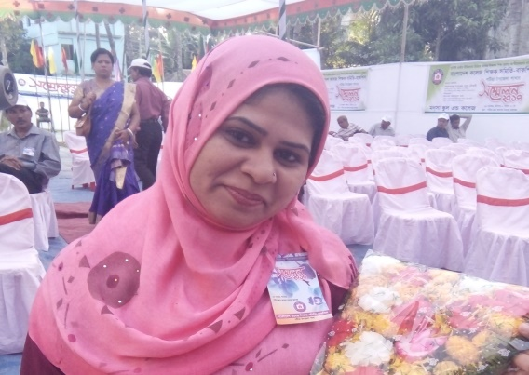
শিক্ষক পরিচিতি
উম্মে ফাতেমা
প্রভাষক
রাষ্ট্রবিজ্ঞান বিভাগ
হুলাইন ছালেহ নূর ডিগ্রি কলেজ
পটিয়া,চট্টগ্রাম।

Slide 3
পাঠ পরিচিতি
বিষয়ঃ পৌরনীতি ও সুশাসন
অধ্যায়ঃ ৬ষ্ঠ
অধ্যায়ের নামঃ
রাজনৈতিক দল,নেতৃত্ব ও সুশাসন

Slide 4
এখন তোমরা নিচের ছবিটি সম্পর্কে চিন্তা কর এবং
আজকের পাঠ কি হতে পারে তা তোমাদের খাতায় লিখঃ

Slide 5
আজকের পাঠ
চাপ সৃষ্টিকারী গোষ্ঠীর ইতিবাচক ভুমিকা,
নেতিবাচক ভুমিকা,
রাজনৈতিক দল ও চাপ সৃষ্টিকারী গোষ্ঠীর পার্থক্য

Slide 6
শিখনফল
এই পাঠ শেষে শিক্ষার্থীরা
১/ চাপ সৃষ্টিকারী গোষ্ঠীর ইতিবাচক ভুমিকা বিশ্লেষণ
করতে পারবে।
২/ চাপ সৃষ্টিকারী গোষ্ঠীর নেতিবাচক প্রভাব
মূল্যায়ন করতে পারবে।
৩/ রাজনৈতিক দল ও চাপ সৃষ্টিকারী গোষ্ঠীর মধ্যে পার্থক্য
ব্যাখ্যা করতে পারবে।

Slide 7
ইতিবাচক ভুমিকা
স্বার্থের একত্রীকরণ

Slide 8
ইতিবাচক ভুমিকা
নির্বাচনি প্রভাব

Slide 9
ইতিবাচক ভুমিকা
তথ্যের আদান প্রদান

Slide 10
সুশাসন প্রতিষ্ঠায় চাপ সৃষ্টিকারী গোষ্ঠীর ইতিবাচক ভুমিকাঃ
১/ সরকারের গঠনমূলক সমালোচনা
২/ সরকারের স্বৈরাচারিতা রোধ
৩/ সরকার ও জনগণের মাঝে সেতুবন্ধন
৪/ জনস্বার্থ একত্রীকরণ
৫/ দুর্যোগে ভলান্টিয়ারের ভুমিকা পালন
৬/ জনগণের জীবনমান উন্নয়ন
৭/ সরকারি নীতি নির্ধারণে প্রভাব
৮/ বিচার বিভাগের উপর প্রভাব
৯/ শাসন বিভাগের উপর প্রভাব
১০/ বিরোধী দলের পক্ষে ইস্যু সৃষ্টি
১১/ নির্বাচনি প্রভাব
১২/ তথ্যের আদান প্রদান
১৩/ আইনসভার উপর প্রভাব বিস্তার
১৪/ সরকারের দায়িত্বশীলতা বৃদ্ধি
১৫/ নেতৃত্ব সৃষ্টি

Slide 11
নেতিবাচক প্রভাব
রাজনৈতিক অস্থিতিশীলতা সৃষ্টি

Slide 12
নেতিবাচক প্রভাব
সংখ্যালঘিষ্টের আধিপত্য বিস্তার

Slide 13
নেতিবাচক ভূমিকা
১/ অগণতান্ত্রিক সিদ্ধান্ত ও কার্যকলাপ
২/ বিশৃংখল পরিবেশ সৃষ্টি
৩/ রাজনৈতিক অস্থিতিশীলতা সৃষ্টি
৪/ বৈষম্য সৃষ্টি
৫/ সংখ্যালঘিষ্টের আধিপত্য বিস্তার

Slide 14
দলীয় কাজ
স
শিক্ষার্থীদের তিনটি ভাগে বিভিক্ত করে রাজনৈতিক দল
ও চাপ সৃষ্টিকারী গোষ্ঠীর মধ্যে সাদৃশ্য ও বৈসাদৃশ্যসমূহ
তাদের নিজ নিজ খাতায় লিখতে বলব।

Slide 15
রাজনৈতিক দল ও চাপ সৃষ্টিকারী গোষ্ঠীর মধ্যে পার্থক্য
১/ উদ্দেশ্যের ক্ষেত্রে
২/মতাদর্শের ক্ষেত্রে
৩/সিদ্ধান্ত গ্রহণের ক্ষত্রে
৪/সাংগঠনিক অবস্থার ক্ষত্রে
৫/নির্বাচনে অংশগ্রহণের ক্ষত্রে
৬/নেতৃত্বের ক্ষত্রে
৭/কর্মপরিধির ক্ষত্রে
৮/কর্মপদ্ধতির ক্ষত্রে
৯/পেশাগত বৈচিত্র্যের ক্ষেত্রে
১০/আভ্যন্তরীণ দ্বন্দের ক্ষত্রে
১১/ অস্থিত্বের ক্ষেত্রে
১২/স্বায়িত্বের ক্ষেত্রে

Slide 16
বাড়ীর কাজ
গণতান্ত্রিক রাষ্ট্রে চাপ সৃষ্টিকারী গোষ্ঠীর তুলনায় রাজনৈতিক দলের
ভূমিকা বেশি – বিশ্লেষণ কর।

Slide 17
AT LAST

